Slide 1

JAVA tečaj
HealthCenter

Slide 2

Intellij IDEA Community Edition
(Integrated development environment )
Community Edition
Ultimate Edition
Language Support
Smart Code Completion
Refactoring Tools:
Code Analysis:
Version Control Integration
Debugging and Testing
User Interface
Plugins and Extensions
Notes:
IntelliJ IDEA je program koji pomaže programerima pisati kod. Koristi se za razvoj softvera,
najčešće u programskom jeziku Java, ali podržava:
Python, JavaScript, Cotlin, CSS, HTML, SQL, Kotlin C/C++
Community Edition: Besplatna i otvorenog koda, pogodna za JVM(Java Virtual Machine) i Android razvoj.
Ultimate Edition: Komercijalna verzija koja uključuje dodatne značajke za web I
enterprise razvoj, podršku za razne okvire i tehnologije te napredne alate za baze podataka.

Slide 3
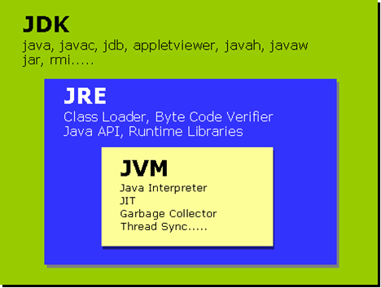
JAVA
Objektno orijentirani(klase,
objekti, nasljedivanje)
JDK(Java Development Kit)
JRE(Java Runtime Enviroment)
JVM (Java Virtual Machine)
Notes:
Programi pisani u Javi mogu izvoditi bez preinaka na svim operativnim sustavima za koje postoji JVM.
JDK je kompletan alat za razvoj Java aplikacija, JRE je okruženje u kojem Java aplikacije izvršavaju, a JVM je komponenta JRE-a koja stvarno izvršava Java bytecode na računaru.
Osnovna jedinica organizacije koda u Javi.
Omogućava jednoj klasi da nasledi polja i metode druge klase. Ova klasa se naziva podklasa (ili subklasa), a klasa od koje nasleđuje je nadklasa (ili superklasa).
////////////////////////////////////////////////
KLJUČNE KOMPONENTE JAVA PLATFORME
JDK
-je potreban za razvoj Java aplikacija.
-sadrži JRE, alate za kompajliranje javac, alat za dokumentaciju javadoc, i druge
-koriste ga programeri za pisanje, kompajliranje i pokretanje Java programa
-sadrzi alate za pisanje i uredivanje java koda
-(kompajliranje javac – alat kompajlira Java kod u bytecode
JRE
-pokretanje java app
-je okružje za izvršavanje Java programa
-Koristi se za izvršavanje već razvijenih Java aplikacija
-Programerima nije potreban JDK za pokretanje Java aplikacija, već samo JRE.
-namjenjeno korisnicima koji žele pokretati Java app
JVM
-virtualni stroj koji omogućava izvršavanje Java programa
-je ključna komponenta koja omogućava izvršavanje
Java aplikacija na bilo kojoj platformi, čineći Javu platformskom neovisnom.
-Izvršava Java bytecode na bilo kojoj platformi
-je odgovoran za upravljanje memorijom (garbage collection), sigurnost i performanse Java aplikacija.
-Učitava i izvršava bytecode (HelloWorld.class). JVM tumači bytecode ili ga kompajlira u strojni kod putem JIT (Just-In-Time) kompajlera.
1.Instalirati JDK na računalo
2.Napisati jednostavan kod koristeći Intellij/Eclipse/NetBeans – HelloWorld.java
3.Kompajliranje koda – kompajler javac kompajlira izvorni kod (.java datoteka) u bytecode(.class datoteka) : javac HelloWorld.java ->HelloWorld.class
4.Pokretanje programa JRE,JVM – naredba ‘java’ sluzi za pokretanje kompajlirane datoteke .class:
java HelloWorld - Ova naredba koristi JVM za učitavanje HelloWorld.class datoteke i izvršavanje bytecode-a unutar JRE-a, što rezultira ispisom "Hello, World!" na konzolu.
Pisanje i kompajliranje koda: Koristite JDK (alati poput javac)
Pokretanje programa: Koristite JRE (koji uključuje JVM)
Izvršavanje: JVM tumači i izvršava bytecode.
Bytecode je posredni kod između izvornog Java koda (napisanog u .java datotekama) i strojno specifičnog koda. Kompajler pretvara Java izvorni kod u bytecode.
Platformsku neovisnost znači da se programski kod može izvršavati na različitim operativnim sustavima i hardverskim platformama bez potrebe za modifikacijom koda.
-Python, JavaScrpt, Haskell, PHP

Slide 4
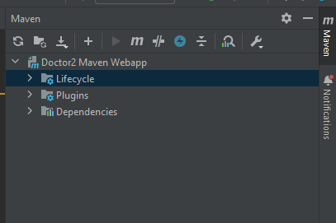
JAVA MAVEN PROJECT
src/main/java
Pom.xml datoteka
Dependencies
Pugins
Notes:
-tip Java projekta koji koristi alat Maven za upravljanje njegovom strukturom, ovisnostima i build procesom.
-pom.xml datoteka je konfiguracija Maven projekta koja opisuje sve važne aspekte projekta,
uključujući verzije ovisnosti, pluginove za build proces, pakiranje projekta i druge konfiguracijske detalje.
-pom.xml datoteka je srce svakog Maven projekta jer definira sve važne aspekte projekta koje Maven koristi za izgradnju, upravljanje ovisnostima i automatizaciju procesa. Svaka sekcija (dependencies, build, plugins) igra ključnu ulogu u tome kako se Maven ponaša i izvršava zadatke unutar vašeg projekta,
///////////
pom.xml je datoteka konfiguracije koju koristi Apache Maven, popularni alat za upravljanje projektima u Javi (i drugim jezicima), kako bi se definirali detalji projekta i instrukcije za Maven kako bi izgradio projekt.
<dependencies> element:
Definira ovisnosti (dependencies) projekta, tj. vanjske biblioteke koje projekt koristi.
<build> element:
Definira konfiguraciju za Maven build proces.
čišćenje, kompilacija, pakiranje, testiranje, instalacija, deploy
Pluginovi u pom.xml fajlu koriste se u Apache Maven projektu za dodavanje funkcionalnosti i proširenje mogućnosti tokom izgradnje, testiranja, pakovanja i implementacije Java aplikacija. Oni omogućavaju automatizaciju različitih zadataka u životnom ciklusu Maven projekta.
CLEAN- Ova faza je korisna kako bi se osiguralo da se projekt čisti od starih artefakata(datoteka) prije nego što se izgradi novi
INSTALL - Ova naredba kompilira izvorni kod projekta, izvršava sve testove definirane u projektu (ako postoje), i pakira artefakt (npr. JAR ili WAR datoteku) u ciljnom direktoriju.
Maven faze su koraci u Maven alatu koji automatski obavljaju određene zadatke prilikom izgradnje softvera. Svaka faza ima svoju specifičnu ulogu i pomaže u organizaciji i automatizaciji procesa.
validate: Provjerava jesu li sve potrebne informacije i parametri za izgradnju dostupni i ispravni.
compile: Pretvara izvorni kod (npr. Java datoteke) u izvršne datoteke koje računalo može razumjeti.
test: Pokreće automatske testove kako bi se provjerila ispravnost koda.
package: Pakira kompilirane datoteke (npr. .class datoteke za Java) u format koji se može distribuirati, poput JAR ili WAR datoteka.
install: Instalira paket u lokalni Maven repozitorij, što omogućava drugim projektima na vašem računalu da ga koriste.
deploy: Kopira paket na udaljeni Maven repozitorij (npr. server za skladištenje), gdje je dostupan drugim ljudima i projektima.

Slide 5
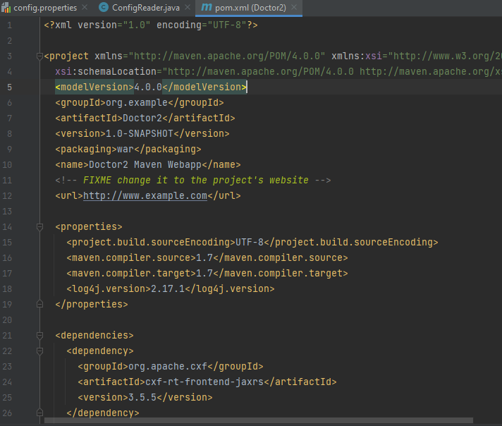


Slide 6

TOMCAT
Notes:
Server je računalo ili softver koji pruža usluge drugim računalima, nazvanim klijenti, preko mreže. Serverski sustavi mogu biti jednostavni kao jedno računalo koje dijeli resurse s drugim računalima, ili složeni sustavi koji pružaju razne usluge mnogim korisnicima i aplikacijama.
Web Server - Poslužuje web stranice klijentima putem HTTP ili HTTPS protokola.
Klijent-server model: Serveri rade u kontekstu klijent-server arhitekture, gdje serveri pružaju resurse ili usluge, a klijenti ih koriste.
Procesiranje zahtjeva: Server prima zahtjeve od klijenata, obrađuje ih, i šalje odgovarajuće odgovore nazad klijentima.
Stalno dostupni: Serveri su obično konfigurirani da rade 24/7, pružajući usluge bez prekida
Lokalno – server na osobnom racunalu ili okalnoj mrezi, moze mu pristupiti samo spojeni na tu mrezu, localhost
Globalno - znači da se server pokreće na način da je dostupan korisnicima širom svijeta putem interneta.
TOMCAT-Tomcat web server je softver koji omogućava pokretanje web aplikacija napisanih u Java programskom jeziku. To je serverski program koji može primati zahtjeve od korisnika putem web preglednika i vraćati odgovarajuće odgovore.
Tomcat je open-source, što znači da je besplatan za korištenje i može se prilagoditi potrebama korisnika.
Podržava tehnologije kao što su Java Servlets i JavaServer Pages (JSP) koje se koriste za dinamičko generiranje web stranica.
FUNKCIONIRA:
Primanje zahtjeva: Kada korisnik unese URL u svoj web preglednik, zahtjev se šalje na Tomcat server.
Obrada zahtjeva: Tomcat obrađuje zahtjev koristeći servlete ili JSP stranice.
Slanje odgovora: Tomcat generira odgovor (npr. HTML stranica) i šalje ga natrag korisnikovom pregledniku

Slide 7
Client server communication: REST
Klijent
Server
HTTP protokol: GET, POST, PUT, DELETE
Notes:
API – (Application Programming Interface) softver koji omogucava da dvije aplikacije komuniciraju jedna s drugom, skup pravila i protokola, posrednik između različitih softverskih sustava,
Rest ful api je specifican API
Klijent-server komunikacija je način na koji klijenti (poput web preglednika ili mobilnih aplikacija) komuniciraju s poslužiteljima (serverima) kako bi dobili podatke ili usluge. REST (Representational State Transfer) je stil arhitekture koji se koristi za dizajniranje mrežnih aplikacija i omogućavanje komunikacije između klijenta i servera.
Klijent: Aplikacija ili uređaj koji šalje zahtjeve za podacima ili uslugama. Primjeri klijenata su web preglednici, mobilne aplikacije, ili bilo koja aplikacija koja može slati HTTP zahtjeve.
Server: Poslužitelj koji prima zahtjeve od klijenata, obrađuje ih, i šalje odgovore natrag klijentima. Server često pristupa bazi podataka ili drugim resursima kako bi generirao odgovore.
HTTP protokol: REST koristi HTTP protokol za komunikaciju između klijenata i servera. HTTP metode poput GET, POST, PUT, DELETE koriste se za različite operacije.
Resursi: U REST arhitekturi, podaci ili funkcionalnosti koje klijent želi pristupiti su predstavljeni kao "resursi". Svaki resurs ima jedinstveni URL (Uniform Resource Locator).
Kako funkcionira klijent-server komunikacija u REST-u:
Zahtjev: Klijent šalje HTTP zahtjev na server. Na primjer, ako klijent želi dohvatiti informacije o korisniku s ID-em 123, može poslati GET zahtjev na URL http://example.com/users/123.
Obrada zahtjeva: Server prima zahtjev, obrađuje ga, i koristi potrebne resurse (poput baza podataka) da generira odgovor.
Odgovor: Server šalje HTTP odgovor klijentu. Odgovor sadrži statusni kod (npr. 200 OK za uspješan zahtjev), zaglavlja, i eventualno tijelo odgovora s traženim podacima (npr. JSON ili XML format).

Slide 8

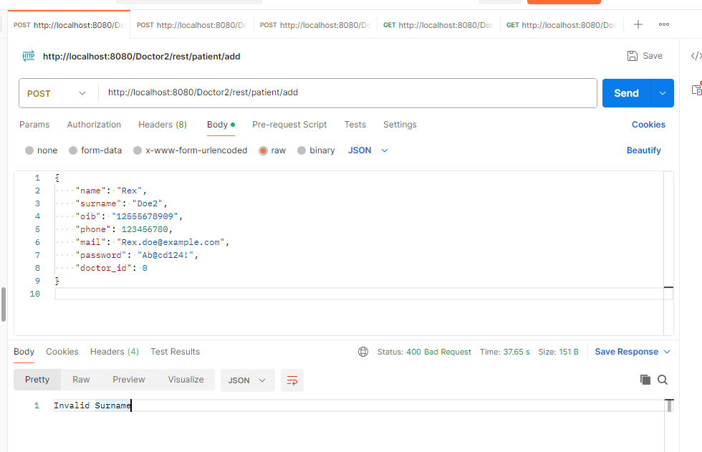
POSTMAN
Notes:
Postman je alat za testiranje i razvoj API-ja (Application Programming Interfaces). Omogućava programerima da kreiraju, testiraju i dokumentiraju API-jeve, olakšavajući time rad s različitim web uslugama.
Kreiranje zahtjeva: Postman omogućava korisnicima kreiranje HTTP zahtjeva (GET, POST, PUT, DELETE, itd.) prema API-ju. Možete unijeti URL, odabrati metodu, dodati zaglavlja i tijelo zahtjeva.
Testiranje API-ja: Postman može izvršavati API zahtjeve i prikazivati odgovore u različitim formatima (npr. JSON, XML, HTML). Možete vidjeti statusne kodove, vrijeme odziva i sadržaj odgovora

Slide 9

SQLite
Notes:
Osnovne karakteristike SQLite-a:
Embeddable: SQLite je ugrađena baza podataka, što znači da je integrirana u aplikaciju koja je koristi. Ne zahtijeva poseban poslužitelj ili proces za rad.
Samodostatna: SQLite je "samodostatna" baza podataka, što znači da se cijela baza podataka pohranjuje u jednu datoteku na disku. To olakšava prijenos i sigurnosne kopije podataka.
Zero-Configuration: SQLite ne zahtijeva konfiguraciju ili administraciju. Nema potrebe za postavljanjem korisničkih računa, baza podataka ili poslužitelja.
Cross-Platform: SQLite radi na različitim operativnim sustavima, uključujući Windows, macOS, Linux, Android i iOS.
Standard SQL: SQLite podržava većinu standardnog SQL jezika, uključujući osnovne naredbe kao što su SELECT, INSERT, UPDATE i DELETE, te naprednije funkcionalnosti poput transakcija.
Primarni ključ: Jedinstveni identifikator za svaki redak u tablici. Svaka tablica ima samo jedan primarni ključ.
Strani ključ: Stupac ili skup stupaca koji povezuju dvije tablice. Strani ključ može imati više vrijednosti koje odgovaraju vrijednostima primarnog ključa u drugoj tablici.

Slide 10
PROJEKT: HealthCenter
CRUD
LIJEČNIK(name, surname, oib, phone, mail, password, capacity)
PACIJENT(name, surname, oib, phone, mail, password, assigned doctor)
Dodjela pacijenta liječniku
Odjava pacijenta liječniku
Popis slobodnih liječnika
Popis slobodnih pacijenata
Mail i oib jedinstveni
Konfiguriran max broj pacijenata po liječniku

Slide 11
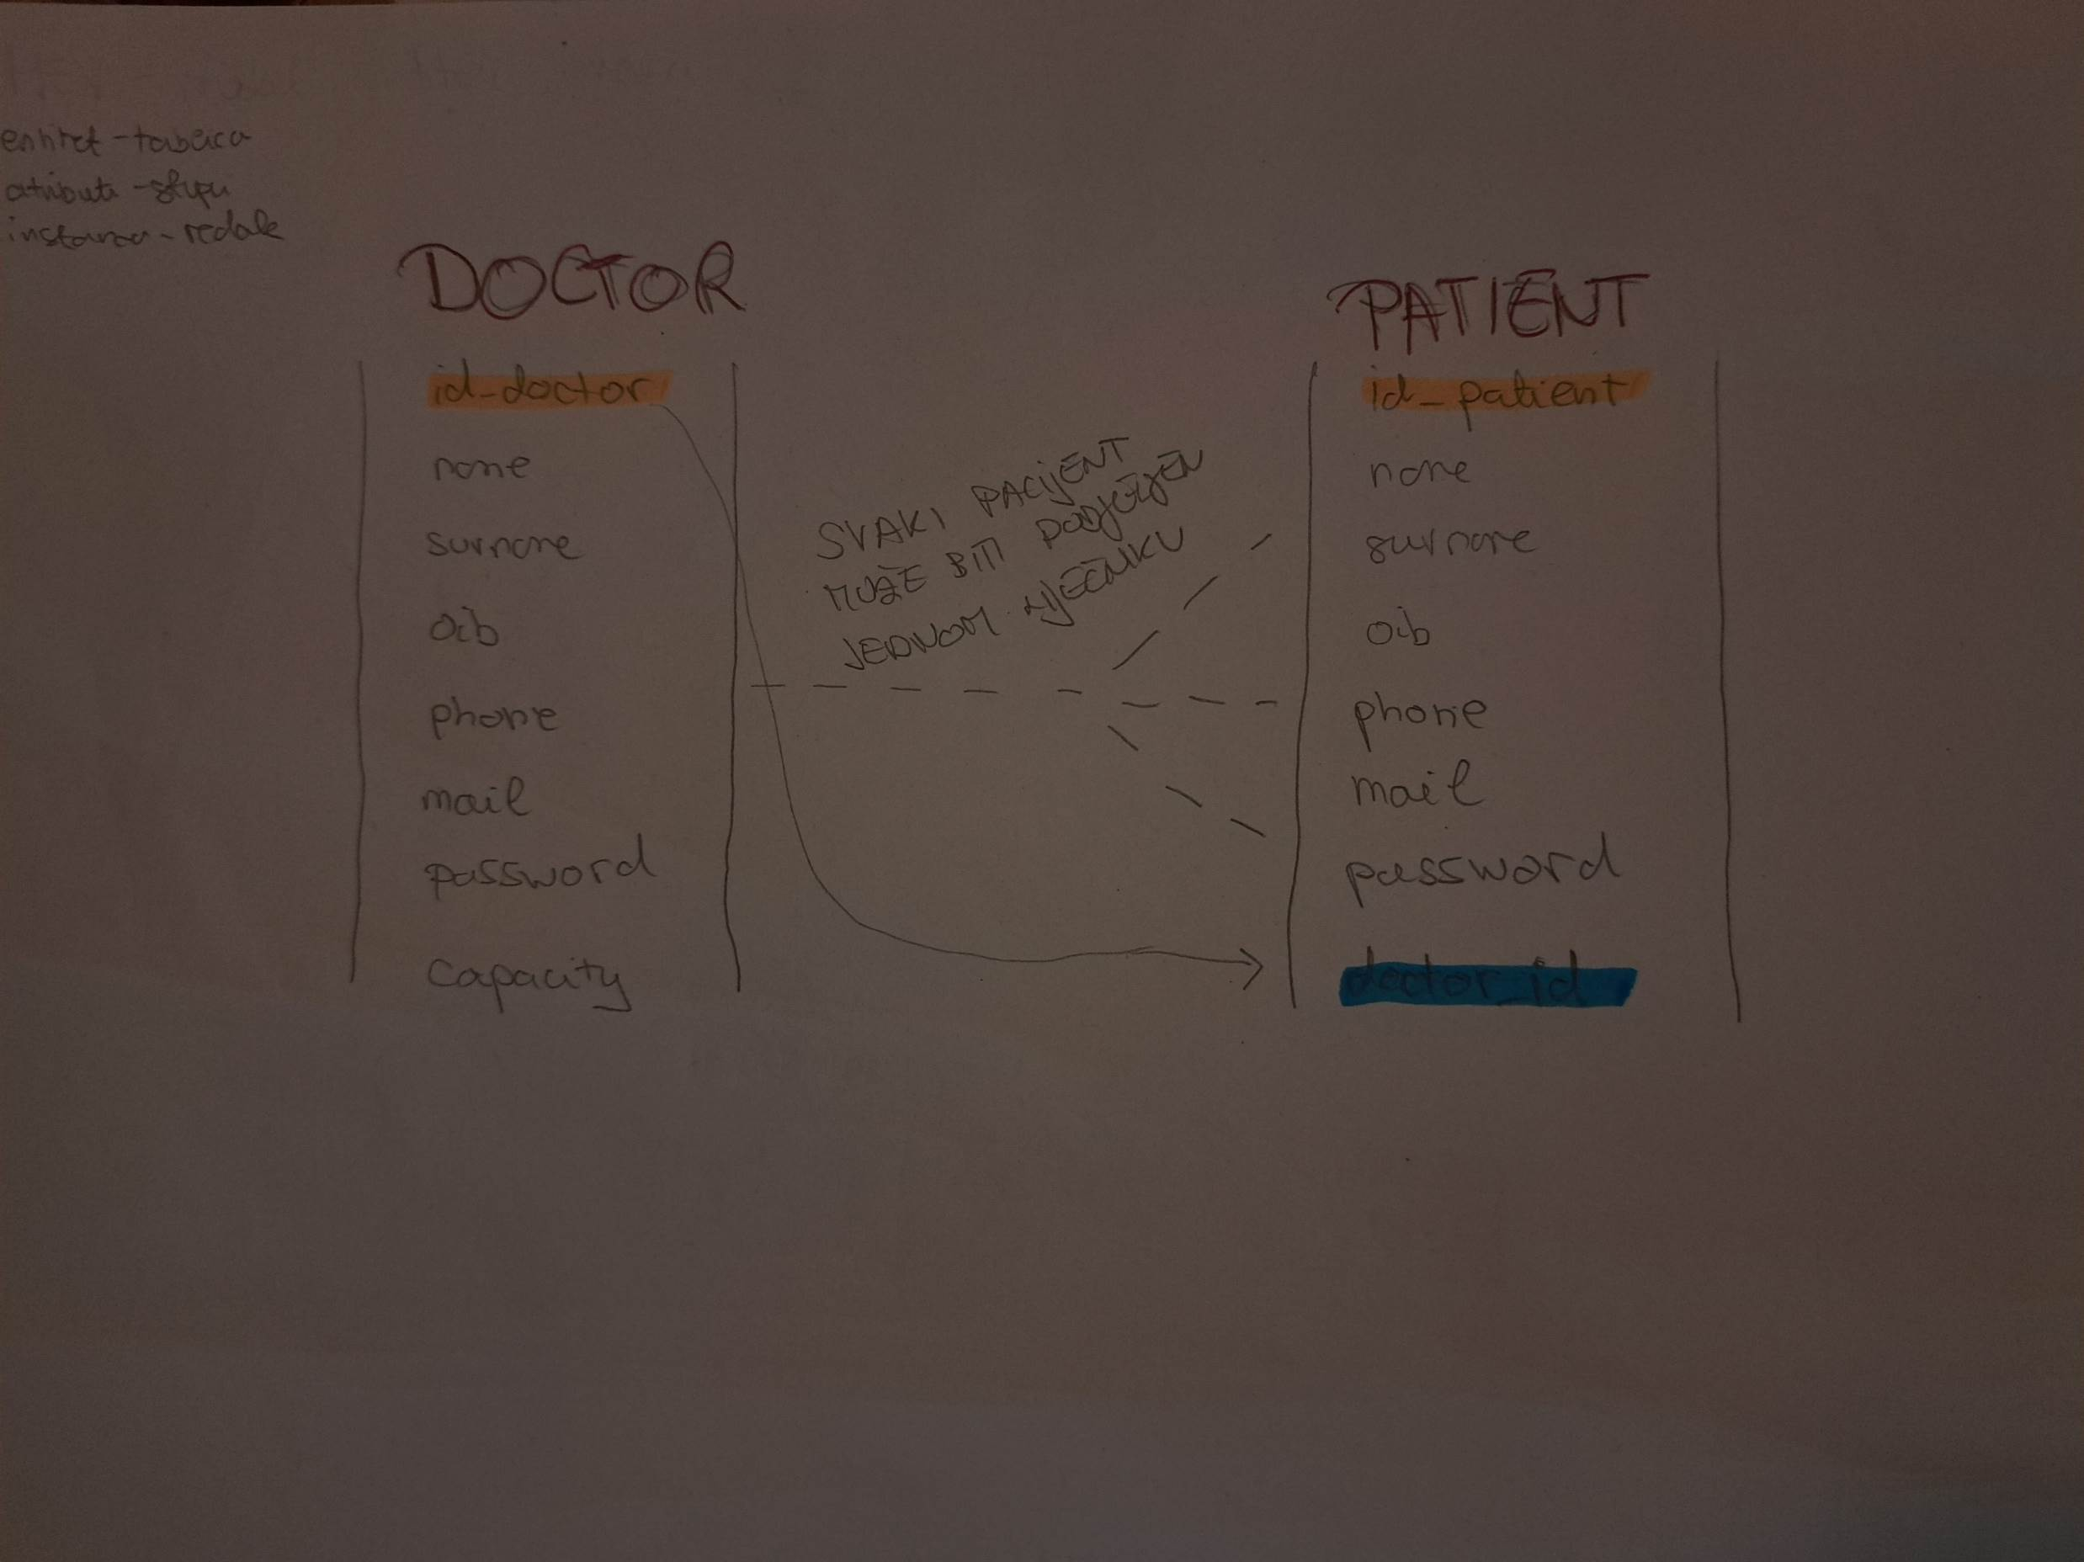
SKICA: ERM (Entity-Relationship Model)

Slide 12
Architectural design
DAO
DTO
REST Controller
Notes:
DAO (Data Access Object): DAO je obrazac (pattern) u softverskom inženjerstvu koji se koristi za pristup podacima u bazi podataka ili drugom izvoru podataka. Glavna svrha DAO-a je izolacija poslovnog sloja aplikacije od detalja implementacije pristupa podacima. To znači da DAO pruža apstraktni sučelje za komunikaciju s bazom podataka, omogućavajući poslovnom sloju da radi s podacima neovisno o tome kako su podaci pohranjeni ili dohvaćeni. DAO često sadrži CRUD operacije (Create, Read, Update, Delete) koje su potrebne za upravljanje podacima.
DTO (Data Transfer Object): DTO je obrazac koji se koristi za prijenos podataka između slojeva aplikacije ili između različitih dijelova sustava. Glavna svrha DTO-a je prenositi samo relevantne podatke koji su potrebni za određeni zadatak ili operaciju, čime se smanjuje količina podataka koja se prenosi između različitih dijelova aplikacije. DTO može sadržavati samo određene atribute ili podatke koji su relevantni za UI, servise ili REST API-je kako bi se optimizirala komunikacija.
REST Controller: REST Controller je komponenta u RESTful web aplikacijama koja prima zahtjeve od klijenata (npr. web preglednika ili mobilne aplikacije) i obrađuje ih. REST (Representational State Transfer) je stil arhitekture koji koristi HTTP protokol za komunikaciju između klijenata i servera. REST Controller sadrži metode koje mapiraju HTTP zahtjeve (GET, POST, PUT, DELETE) na odgovarajuće operacije u aplikaciji. Na primjer, REST Controller može imati metode koje obrađuju zahtjeve za dohvat podataka, stvaranje novih zapisa, ažuriranje postojećih zapisa ili brisanje zapisa iz baze podataka.

Slide 13
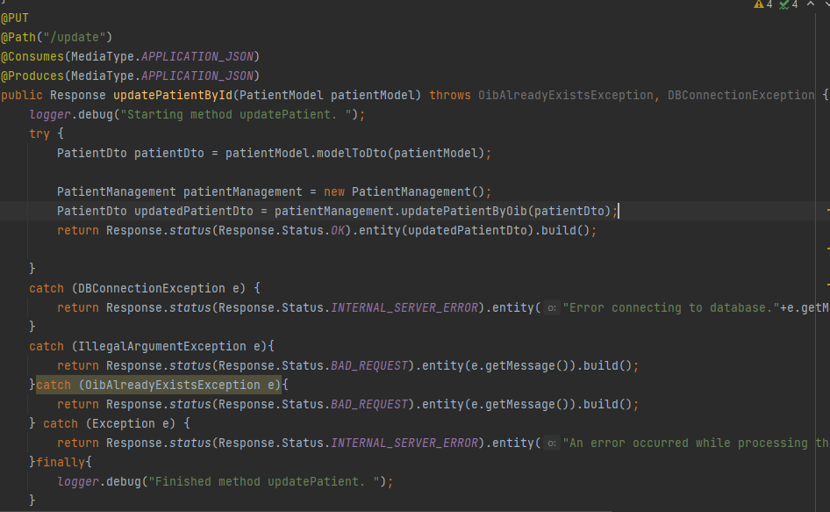
REST:

Slide 14
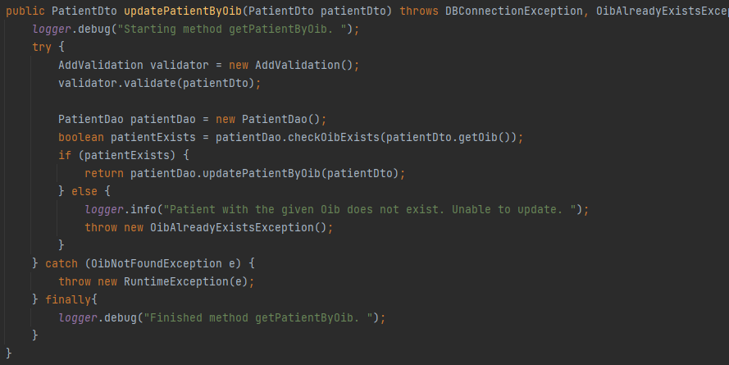
Manager

Slide 15
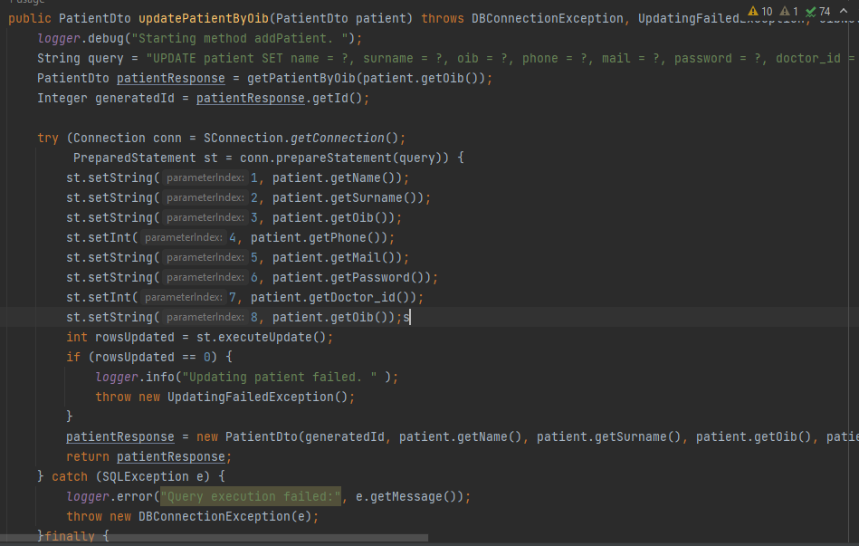
DAO

Slide 16
Singleton
Privatni konstruktor
Privatna statička varijabla
Javna statička metoda

Slide 17
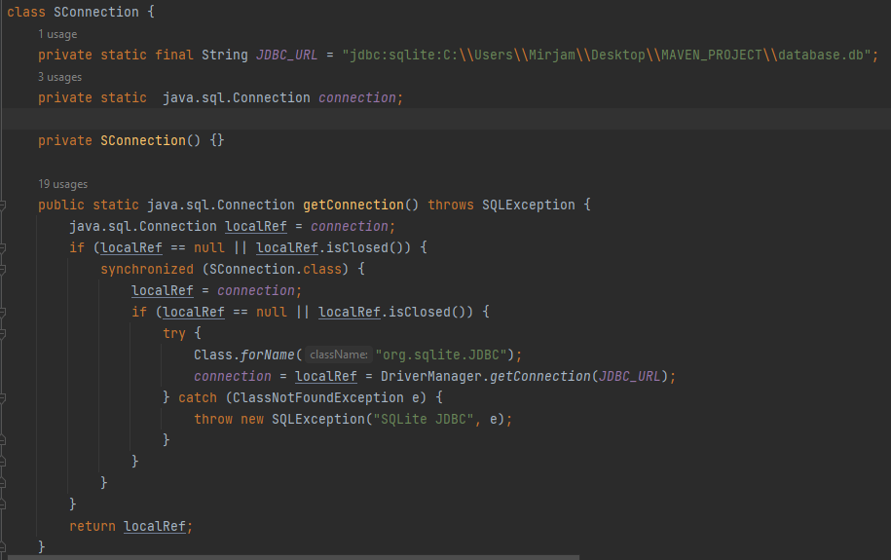
Notes:
Singleton uzork (design pattern) za kreiranje i upravljanje konekcijom prema SQLite bazi podataka.
connection: Ovo je statička, volatile varijabla koja će držati instancu konekcije. volatile ključna reč osigurava da su promene ove varijable vidljive svim nitima.
Privatni konstruktor sprečava instanciranje ove klase izvan same klase
//public static getCoonn()
public: Metoda je dostupna izvan klase.
static: Metoda pripada klasi, a ne instancama klase. Može se pozvati bez potrebe za kreiranjem instance klase.java.sql.Connection: Metoda vraća objekat tipa java.sql.Connection, koji predstavlja vezu prema bazi podataka.
//localRef - Kreira lokalnu referencu na trenutnu konekciju.
//Ako je trenutna konekcija null ili zatvorena, treba se kreirati nova konekcija.

Slide 18
Exception handling
Validation
TRY CATHC
Throw
Throws
Regex – regularni izrazi

Slide 19
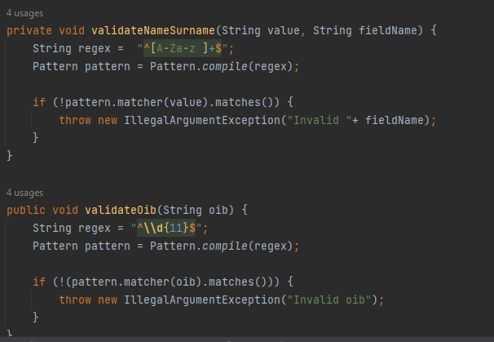
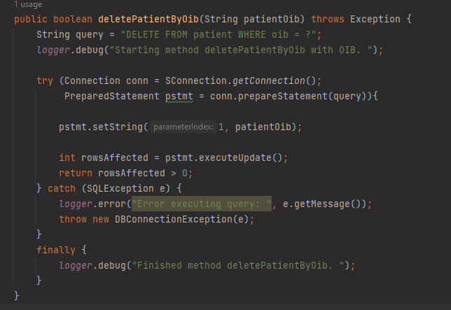

Slide 20
Logging
TRACE: Najdetaljnija razina koristi se za praćenje vrlo specifičnih informacija.
DEBUG: Koristi se za dijagnosticiranje tijekom razvoja aplikacije.
INFO: Informativne poruke koje pokazuju normalan tijek aplikacije.
WARN: Upozorenja koja ne zaustavljaju aplikaciju, ali ukazuju na potencijalne probleme.
ERROR: Ozbiljne greške koje mogu uticati na izvršavanje aplikacije
Notes:
Loger je komponenta u softverskoj aplikaciji koja beleži događaje ili poruke tokom izvršavanja programa
RAZINE LOGERA:
TRACE: Najdetaljniji nivo, koristi se za praćenje vrlo specifičnih informacija.
DEBUG: Koristi se za dijagnostiku tokom razvoja aplikacije.
INFO: Informativne poruke koje pokazuju normalan tok aplikacije.
WARN: Upozorenja koja ne zaustavljaju aplikaciju, ali ukazuju na potencijalne probleme.
ERROR: Ozbiljne greške koje mogu uticati na izvršavanje aplikacije.
Konfiguracijski fajl odreduje kako ce se loger ponasati

Slide 21
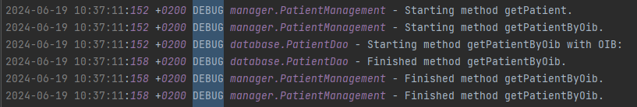
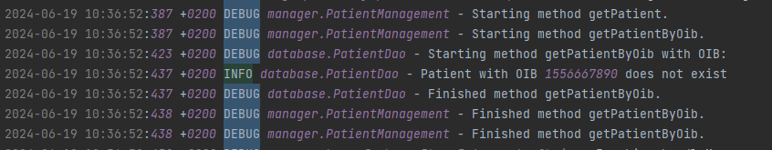
SLF4J SimpleLogger
Simple Logging Facade for Java

Slide 22
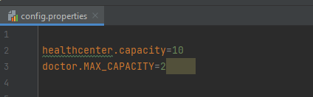
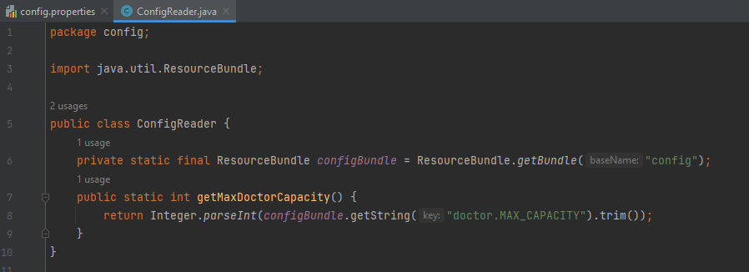
Config.properties
Notes:
config.properties je fajl koji se koristi u Java aplikacijama za čuvanje konfiguracionih parametara u obliku parova ključ-vrednost. Ovaj fajl omogućava aplikaciji da učita konfiguracione informacije sa eksternog izvora, čime se omogućava lakše upravljanje konfiguracijama bez potrebe za modifikacijom izvornog koda.

